Slide 1

Data Representation
Introduction to Computer Systems
2026 Fall @ PKU
Section 2

Slide 2
常规
重要
讨论/问答
int main()
补充

Slide 3
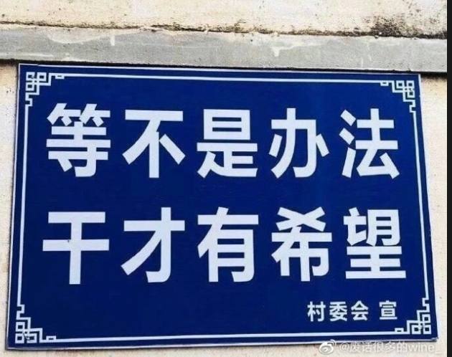
关于 Data Lab
难度
  部分题目技巧性强
  第一次做（可能）会比较痛苦
  和后面的 lab 风格不太一样
提醒
  Deadline: 09.28 8:00，不要卡点提交
  注意提交次数，driver.pl 跑过了再交
  格式问题，该写的注释要写
一些建议
  没必要卷性能（ops），可读性也很重要
  多用用提供的测试工具，看看错误样例
  实在不会可以找助教讨论

Slide 4
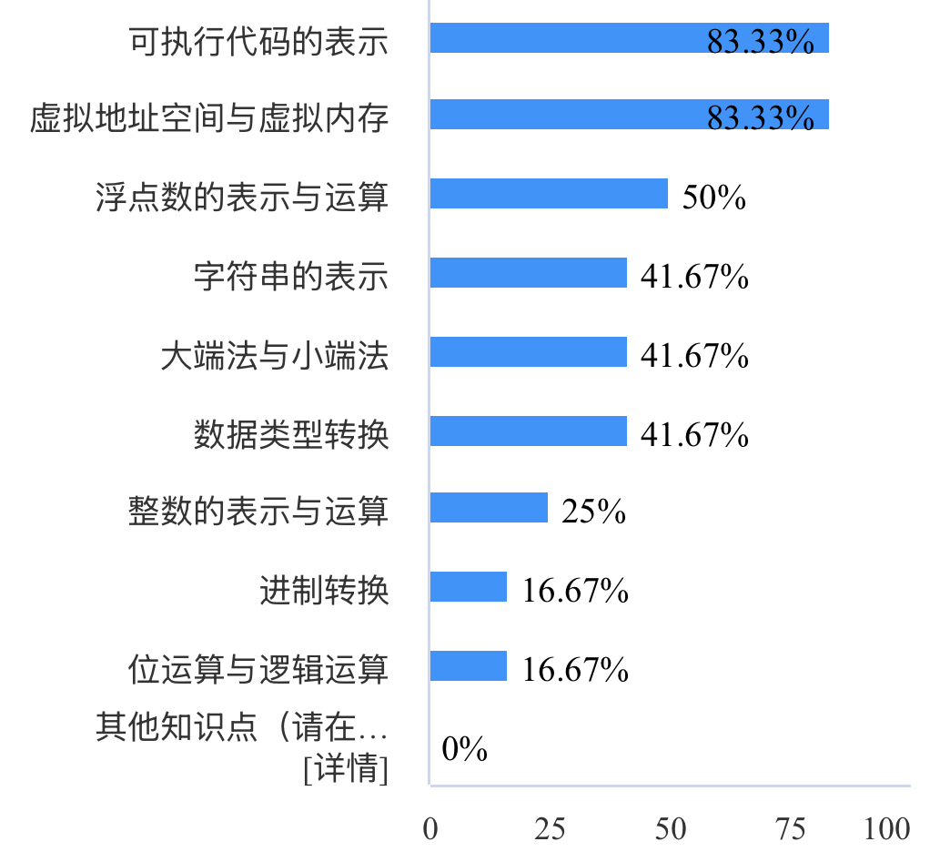

Slide 5
位模式的表示和运算
进制转换、位运算与逻辑运算
Notes:
问老师要说什么

Slide 6
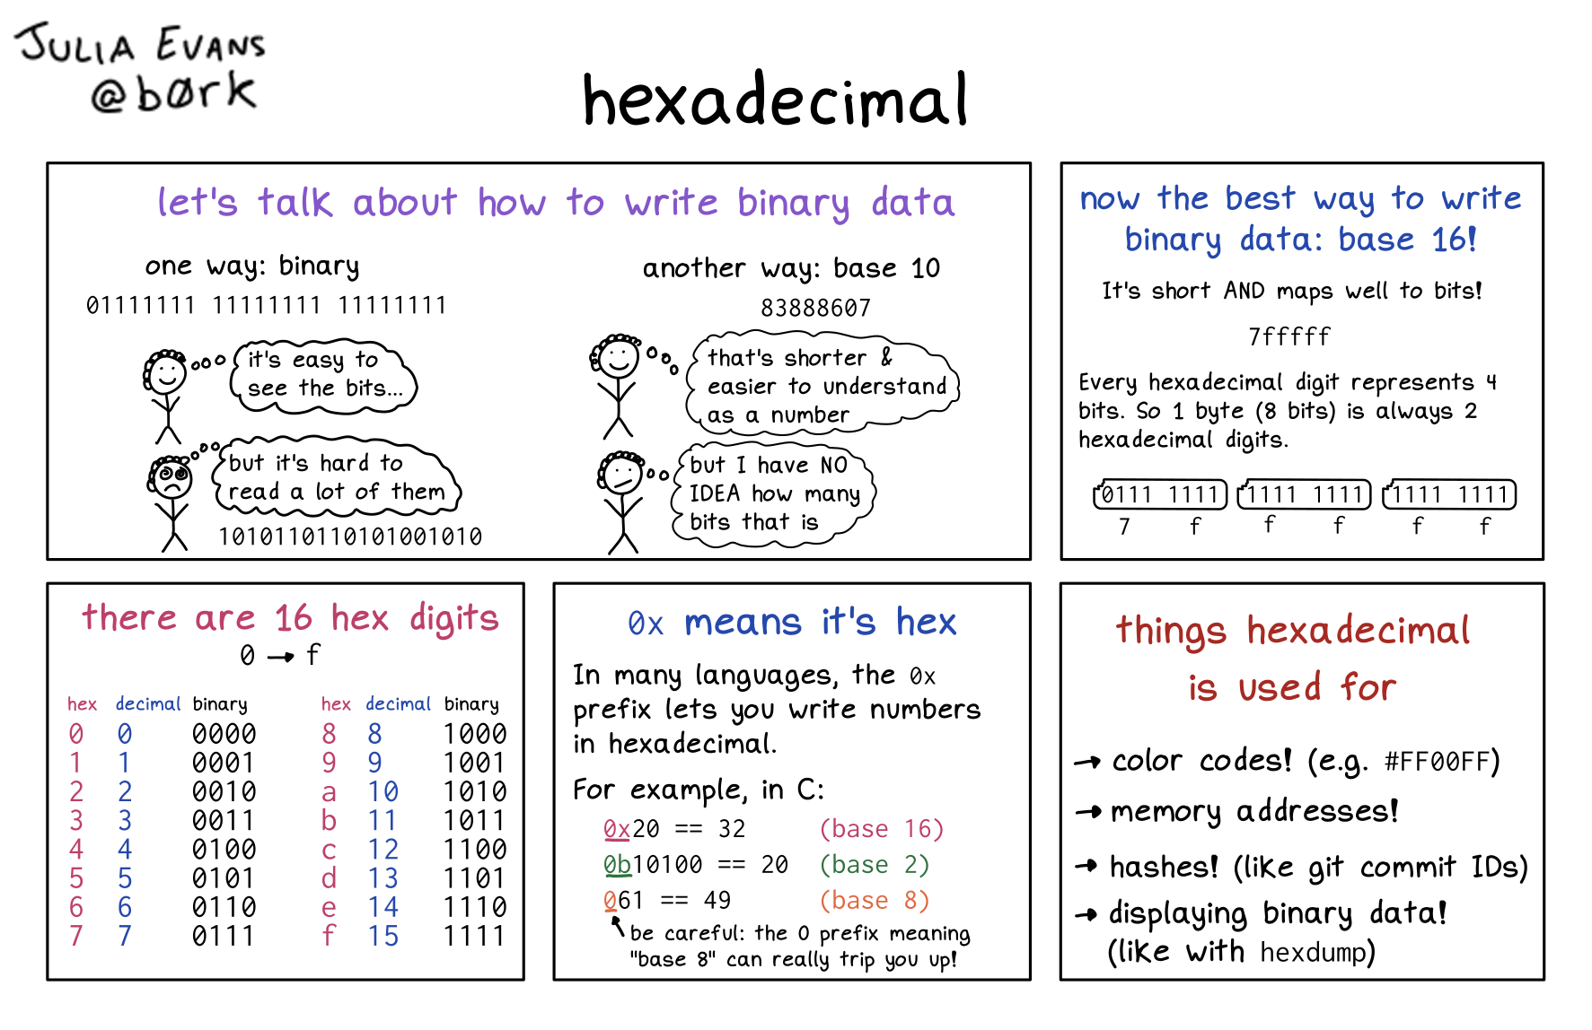
位模式
位：也叫比特（bit），即一个二进制位（0/1）
  和高/低电平（电压）存在对应关系
  位是对物理电压状态的表示
位模式：位组成的序列
  怎么表示位模式
https://wizardzines.com/comics/hexadecimal

Slide 7
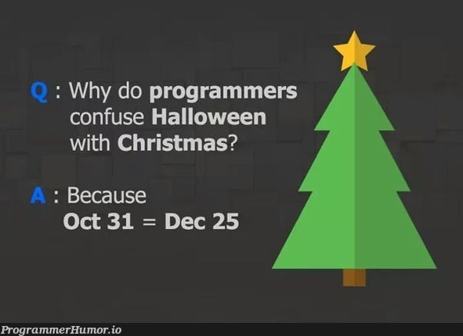

Slide 8
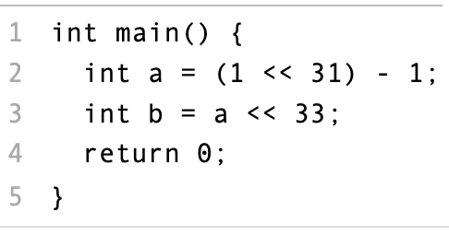
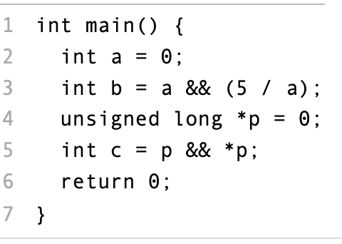
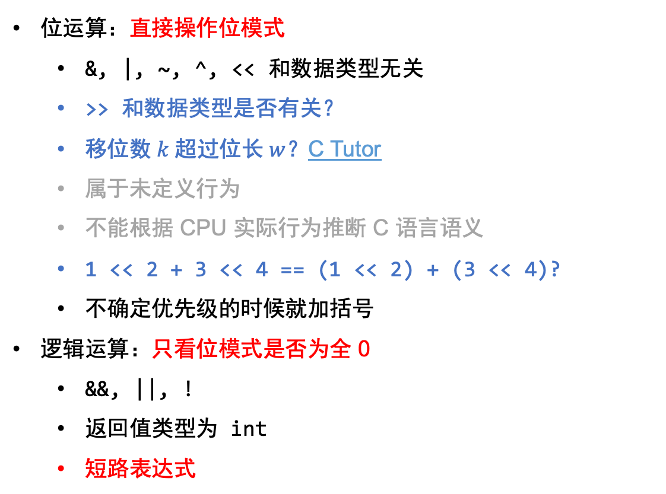
位模式的运算
位运算：直接操作位模式
  &, |, ~, ^, << 和数据类型无关
  >> 和数据类型是否有关？
  移位数 $k$ 超过位长 $w$？C Tutor
  属于未定义行为
  不能根据 CPU 实际行为推断 C 语言语义
  1 << 2 + 3 << 4 == (1 << 2) + (3 << 4)?
  不确定优先级的时候就加括号
逻辑运算：只看位模式是否为全 0
  &&, ||, !
  返回值类型为 int
  短路表达式

Slide 9
信息 = 位模式 + 数据类型
字符串、可执行代码、整型和浮点数的表示
Notes:
问老师要说什么

Slide 10
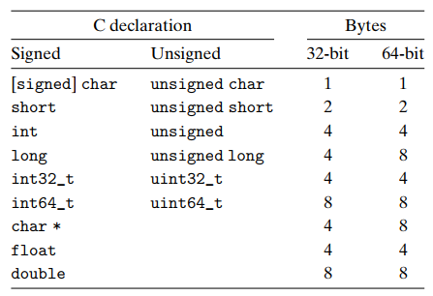
数据类型
规定如何解读位模式/电压状态
同一个位模式在不同数据类型中有不同含义：Memory Spy
指 32/64 位机器还是 32/64 位程序？二者的关系是什么？
统称为整型，可以像整数一样进行运算
指针是什么？
int x = 65;
char c = 'A';
char s[] = "A";
int *p = &x;

Slide 11
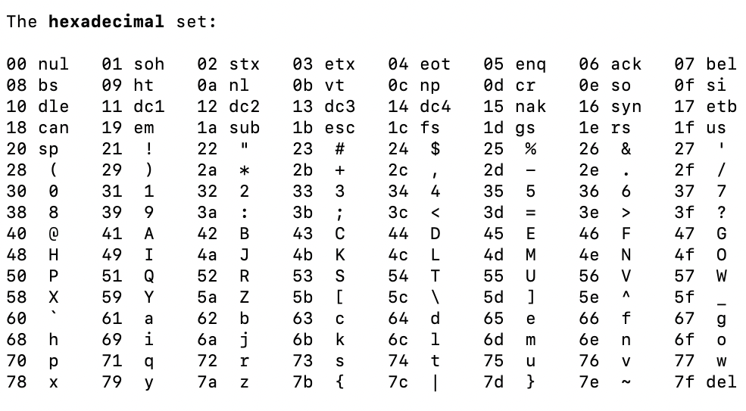
字符的表示：和编程语言无直接关系
ASCII：用 1 个字节表示 1 个字符
Unicode：另一种表示方式，包括 UTF-8 和 UTF-16 等；对 ASCII 字符集保持兼容

Slide 12
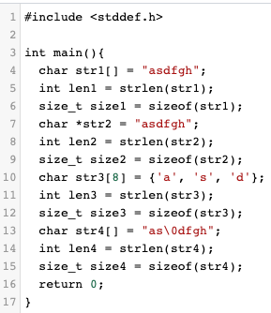
C 字符串的表示
以 ‘\0’ (0x00, null) 结尾的字符序列
sizeof 与 strlen：Memory Spy

Slide 13
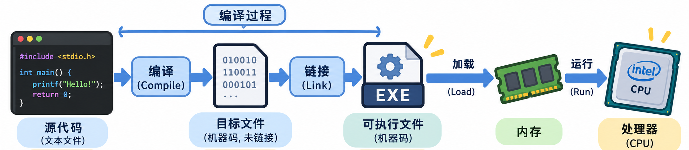
可执行代码的表示
编译系统按照特定规则将源代码翻译成机器码（字节序列），本质仍是位模式
这一过程和与指令集与机器类型高度相关（Chap. 3）

Slide 14





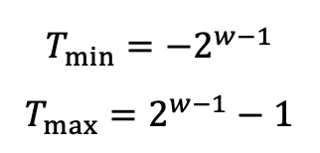

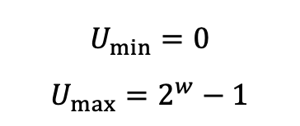


整型的表示
011…111
$$T_{max}$$
+1
有符号整型（补码）和无符号整型
  遵循相同的代数结构
  只是解读位模式的方式不同
回绕在 C 中属于未定义行为
反码和原码在代数结构上并不优雅
  2 个 0
Number circle
Two’s Complement
…
$$=$$
100…000个数
+1
000…000
$$U_{min}$$
$$0$$
+1
+1
111…111
$$U_{max}$$
$$−1$$
+1
$$2^{w}$$
…
100…000个数
+1
100…000
$$T_{min}$$
$$U_{min}=0$$
$$U_{max}=2^{w}−1$$
$$T_{min}=−2^{w−1}$$
$$T_{max}=2^{w−1}−1$$

Slide 15

浮点数的表示
IEEE-754：float: 1 – 8 – 23，double: 1 – 11 – 52
6.5
=
110.1₂
=
(+1)
×
1.101₂
×
2²
规格化数
s
exp · 8 位
frac · 23 位
0
1
0
0
0
0
0
0
1
1
0
1
0
0
0
0
0
0
0
0
0
0
0
0
0
0
0
0
0
0
0
0
符号 · 1 位
阶码：存入 e，解码得到 E
尾数：小数域解码为 f = 0.frac
(−1)⁰ = +1
e = 129 → E = 2
M = 1 + 0.101₂ = 1.101₂
Bias = 127
开头的 1 不存储，解码时补上
阶码的数值 e
类别
指数 E
尾数 M
1 ≤ e ≤ 254
规格化数
e − 127
1 + f
e = 0
非规格化数 / ±0
1 − 127 = −126
f
e = 255
特殊值
f = 0 → $±∞$
f ≠ 0 → NaN

Slide 16
浮点数在实数轴上的分布
同一个阶码下均匀分布
阶码从 0 到 1，分布间隔不变（非规格化数到规格化数的平滑过渡）
除此之外，阶码增大 1，分布间隔翻倍（逐渐下溢）
Float representation

Slide 17
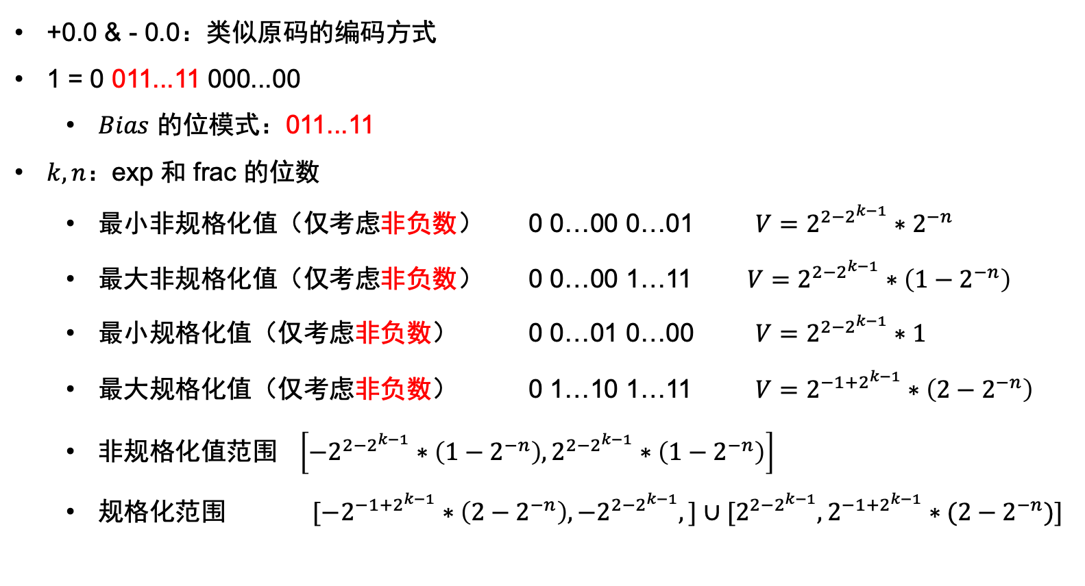
一些特殊浮点值的表示
+0.0 & - 0.0：类似原码的编码方式
1 = 0 011...11 000...00
  $Bias$ 的位模式：011...11
$k, n$：exp 和 frac 的位数
  最小非规格化值（仅考虑非负数） 0 0…00 0…01 $V=2^{2−2^{k−1}}∗2^{−n}$
  最大非规格化值（仅考虑非负数） 0 0…00 1…11 $V=2^{2−2^{k−1}}∗\left(1−2^{−n}\right)$
  最小规格化值（仅考虑非负数） 0 0…01 0…00 $V=2^{2−2^{k−1}}∗1$
  最大规格化值（仅考虑非负数） 0 1…10 1…11 $V=2^{−1+2^{k−1}}∗\left(2−2^{−n}\right)$
  非规格化值范围 $\left[−2^{2−2^{k−1}}∗\left(1−2^{−n}\right),2^{2−2^{k−1}}∗\left(1−2^{−n}\right)\right]$
  规格化范围 $[{−2^{−1+2^{k−1}}∗（2−2^{−n}）,−2}^{2−2^{k−1}},]∪[2^{2−2^{k−1}},2^{−1+2^{k−1}}∗(2−2^{−n})]$

Slide 18
浮点数的精度问题与舍入
连续值离散化必然带来误差
向偶数舍入（round to even）：统计意义上的误差平衡
1.000110₂ × 2¹
1.010100₂ × 2¹
1.011100₂ × 2¹
非中点 2.1875
中点 2.625
中点 2.875
2
2.25
2.5
2.75
3
3.25
1.000₂ × 2¹
1.001₂ × 2¹
1.010₂ × 2¹
1.011₂ × 2¹
1.100₂ × 2¹
1.101₂ × 2¹
“偶数”指最低保留位为 0，不是结果必须为偶整数
小数误差
整数误差
0.5₁₀ = 0.1₂
有限展开，可精确表示
第一个有误差的正整数：2²⁴ + 1
0.1₁₀ = 0.000110011…₂
无限循环，必须舍入
输入整数
实际保存
float 实际保存的 0.1
16 777 216
→
16 777 216
0.100000001490116119384765625
16 777 217
→
16 777 216
16 777 218
→
16 777 218
换成 double 会更接近，但仍不是精确的 0.1。

Slide 19
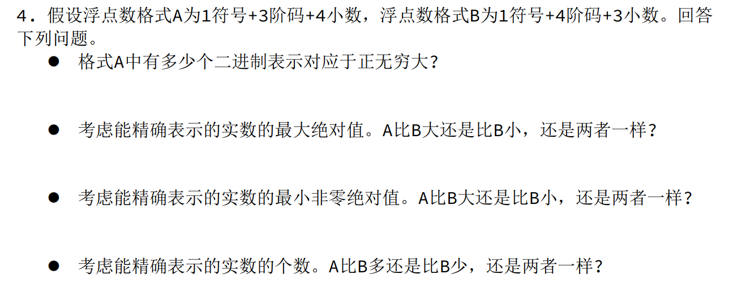
练习
Trade-off: 表示的精度 <-> 可表示的范围和数的数量

Slide 20
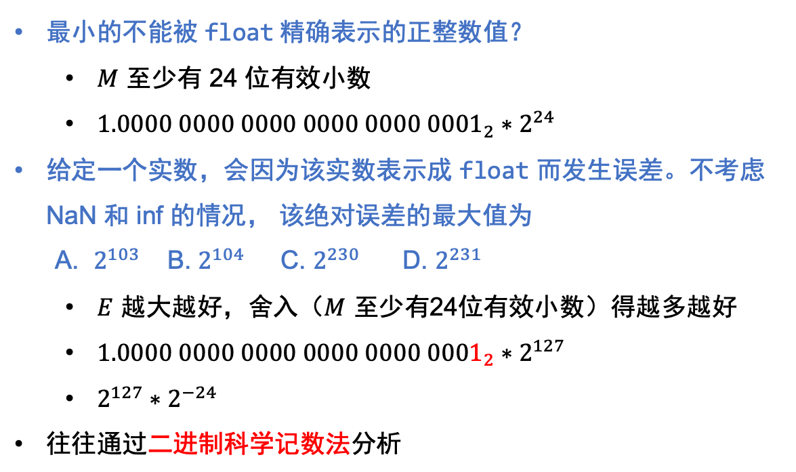
练习
最小的不能被 float 精确表示的正整数值？
  $M$ 至少有 24 位有效小数
  $1.0000 0000 0000 0000 0000 {0001}_{2}∗2^{24}$
给定一个实数，会因为该实数表示成 float 而发生误差。不考虑 NaN 和 inf 的情况， 该绝对误差的最大值为
A. $2^{103}$ B. $2^{104}$ C. $2^{230}$ D. $2^{231}$
  $E$ 越大越好，舍入（$M$ 至少有24位有效小数）得越多越好
  $1.0000 0000 0000 0000 0000 {0001}_{2}∗2^{127}$
  $2^{127}∗2^{−24}$
往往通过二进制科学记数法分析

Slide 21
信息的处理
整型和浮点数的运算、数据类型转换
Notes:
问老师要说什么

Slide 22
整型的运算
加法：本质是位模式二进制加法
  封闭性：截断溢出位
  结合律
  单位元：0
  逆元：取反 + 1
  交换律
乘法：本质是位模式二进制乘法
  封闭性：截断溢出位
  结合律
  单位元：1
  交换律
  分配律
交换环
左移
  可用来实现乘法
  截断溢出位
右移
  算术右移、逻辑右移
  向下舍入：权重为正的低位都被丢掉了
  C 要求整数除法向零舍入
例子
011…111
+1
…
+1
000…000
+1
+1
111…111
+1
…
+1
100…000

Slide 23
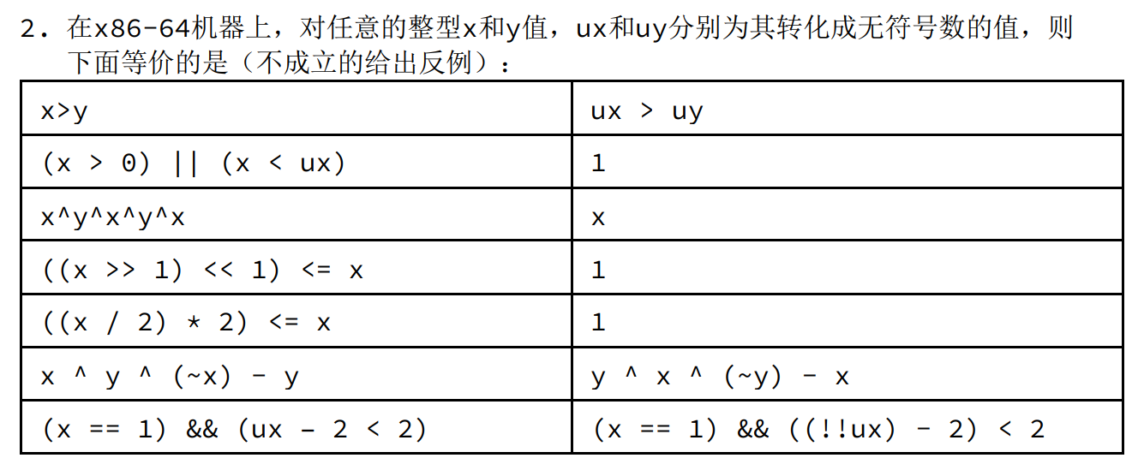
练习
同位长整型类型转换：位模式不变，改变解读方式
N
N
Y
Y
N
Y
N

Slide 24
浮点数的运算
大致过程（硬件并不是这样做的）
  算出实数运算的精确值，表示为二进制科学记数法
  转换为浮点表示，根据浮点表示判断是否溢出/舍入
加法
  可交换
  不可结合： float: (3.14 + 1e10) - 1e10 != 3.14 + (1e10 - 1e10)
  不严格单调： float: 2²⁴ + 1 = (2²⁴ – 1) + 1
  0 是单位元，除了 inf 和 NaN 之外都有加法逆元
乘法
  可交换
  不可结合：float: (1e20 * 1e20) * 1e-20 != 1e20 * (1e20 * 1e-20)
  不严格单调： float: 100.00001 * 1.3 == 100.0 * 1.3 或者两侧同时溢出
  平方非负：c > 0 => c * c > 0?
例子

Slide 25
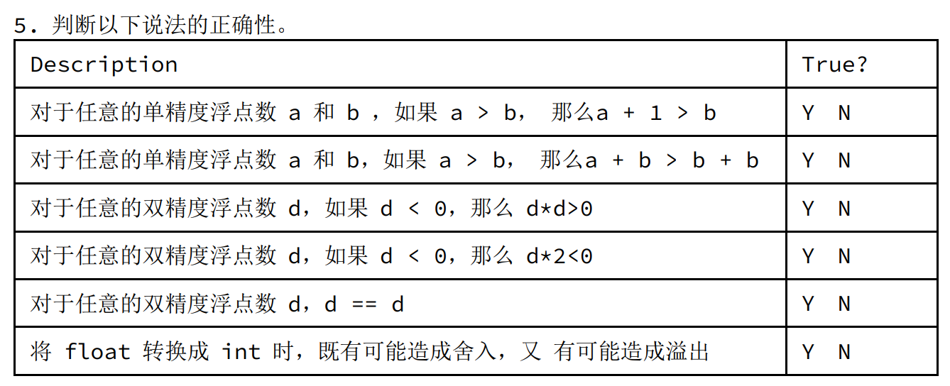
练习
Y
N
N
Y
N
Y

Slide 26
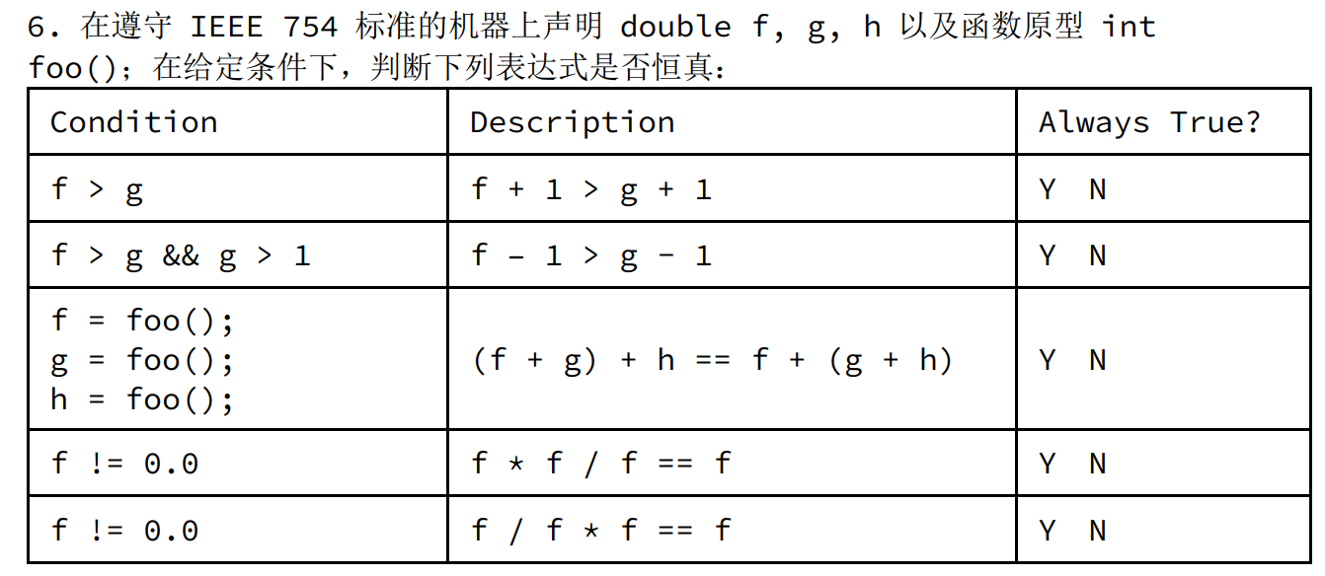
练习
N
N
Y
N
N

Slide 27
信息的存储
虚拟地址空间和虚拟内存、大端法和小端法
Notes:
问老师要说什么

Slide 28
虚拟化：一种设计哲学
虚拟内存：大而一致的连续空间
开发者不再需要了解实现虚拟内存的底层硬件
……
1 byte
 | 字长（虚拟地址的位数） | 虚拟地址空间 （数组的索引范围） | 虚拟内存大小
32 位程序 | 32 | {0,1,…, 2³²-1} | 2³² bytes
64 位程序 | 64 | {0, 1, …, 2⁶⁴-1} | 2⁶⁴ bytes
概念上的抽象层
物理内存
磁盘

Slide 29
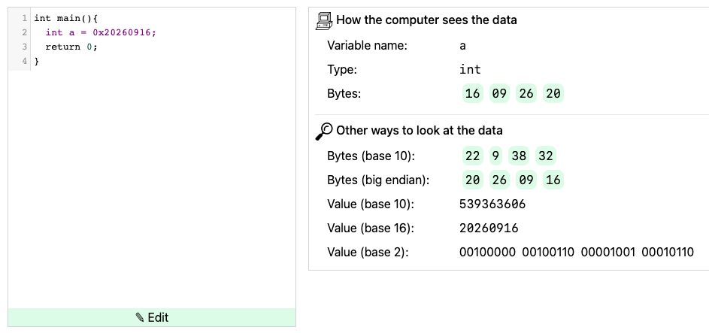
大端法与小端法
作用位置：只针对存放在虚拟内存中的数据
作用对象
  多字节对象（如整数、浮点数、结构体、联合）
  单字节对象（如字符（串））和大小端无关
  一个字节内部 8 个位的排列顺序需不需要考虑大端/小端？
各种机器/系统的字节存储顺序
  大端法：Sun, PPC Mac, Internet
  小端法：x86(Linux, …), ARM (Android, iOS, Windows...)

Slide 30
Thank you :)
数据类型转换下周讲
Notes:
问老师要说什么

